Slide 1

Las Piedras de Ibarrola
2016
Pps y Fotos: Belén H

Slide 2
Ibarrola en Garoza es un proyecto de arte y naturaleza concebido y desarrollado por Agustín Ibarrola

Slide 3

Es un sorprendente conjunto compuesto por 115 piedras de grandes dimensiones pintadas como resultado de un profundo diálogo del artista con el granito de la dehesa y con las encinas que conforman el bosque

Slide 4
Algunos significados son evidentes, sin embargo en la mayoría se deja un amplio margen a la imaginación de cada cual……
+ info en http://ibarrolaengaroza.org/

Slide 5
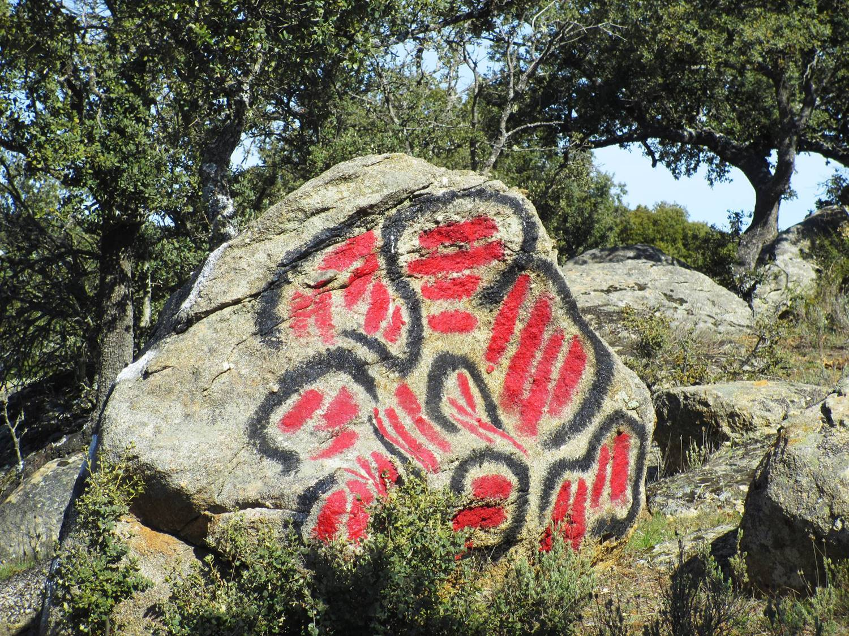

Slide 6
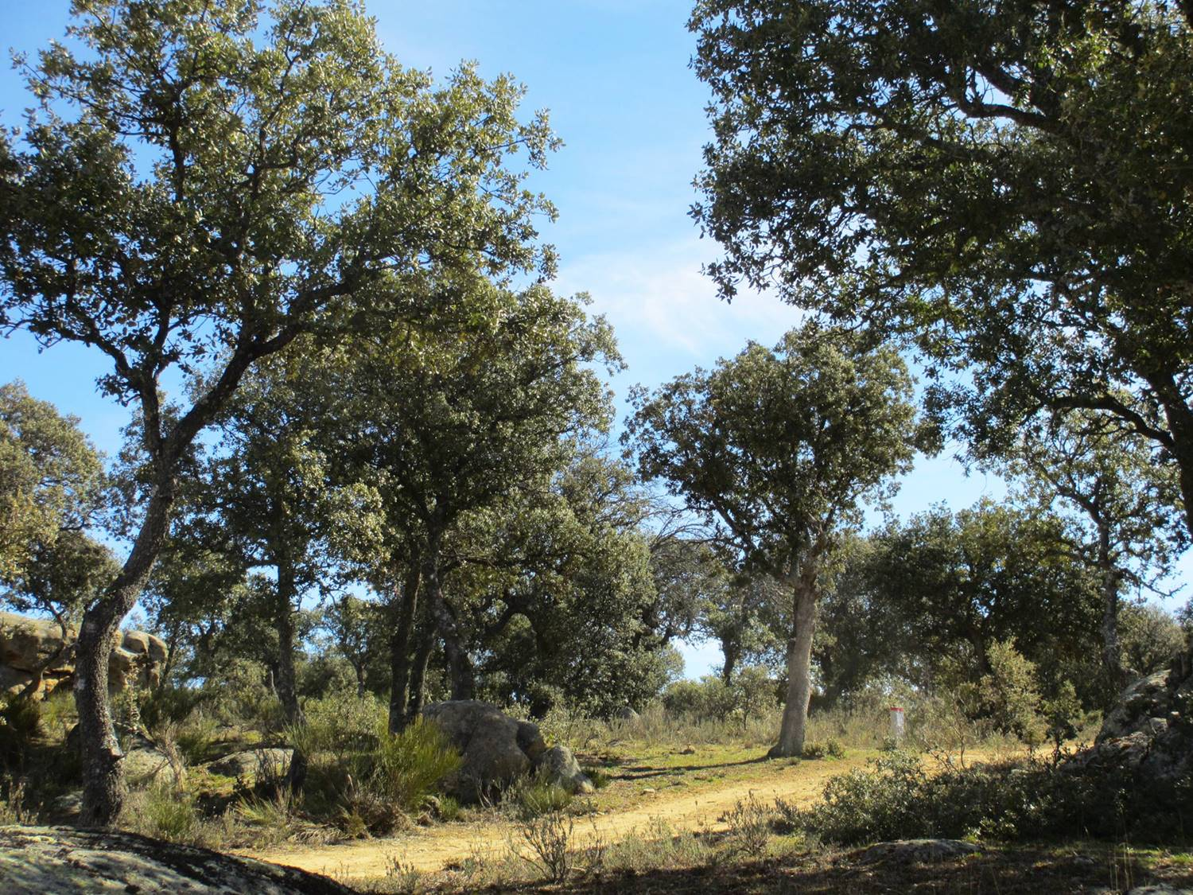

Slide 7
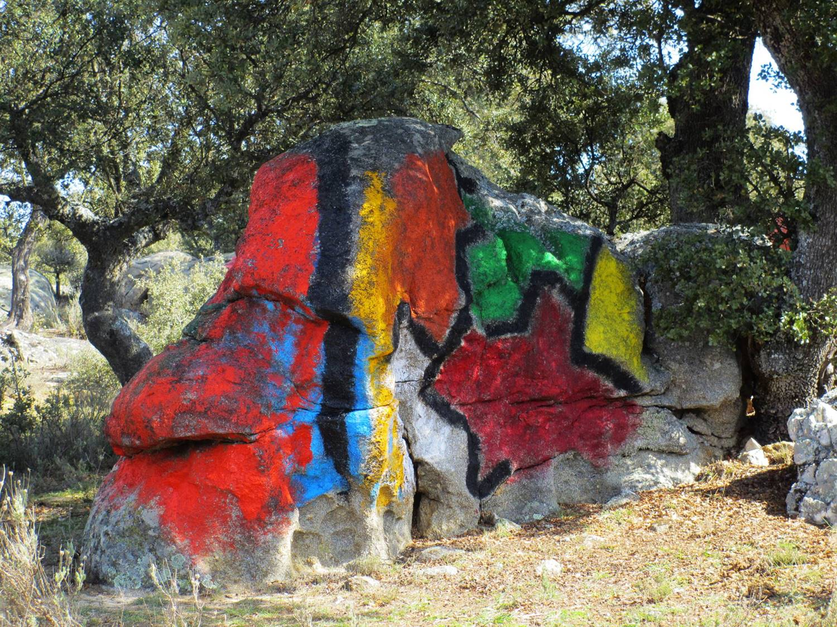

Slide 8
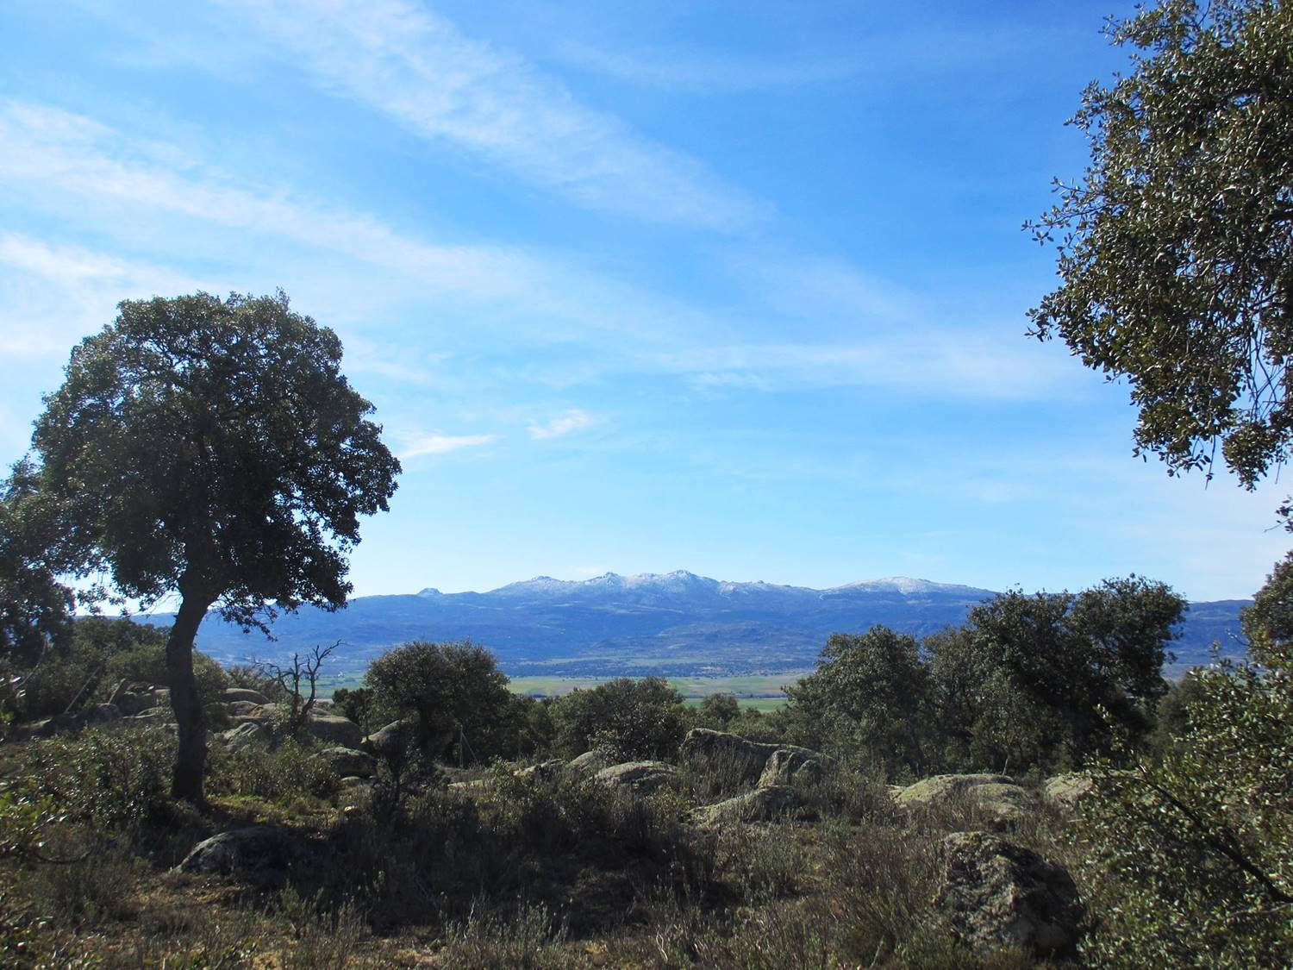

Slide 9
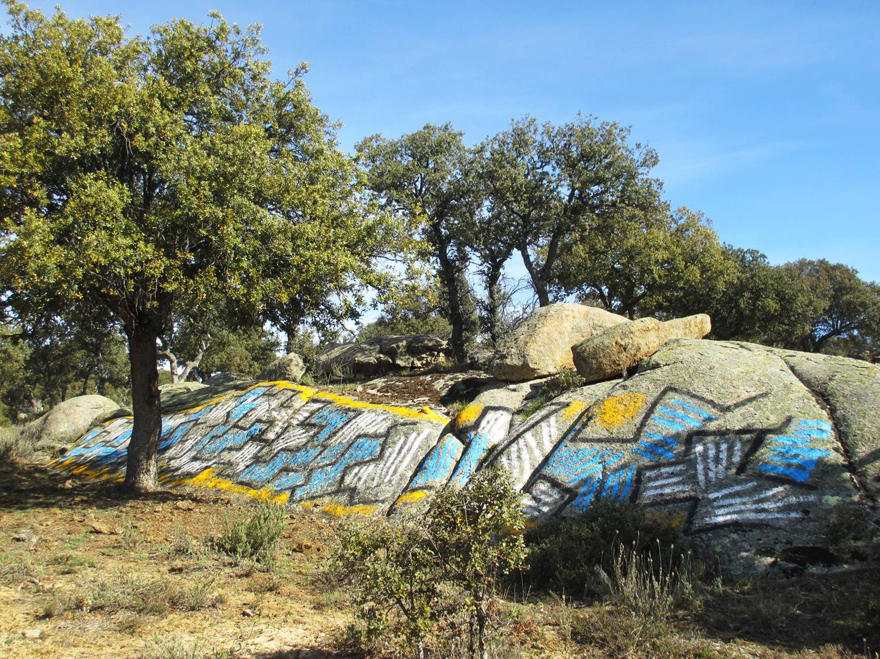

Slide 10
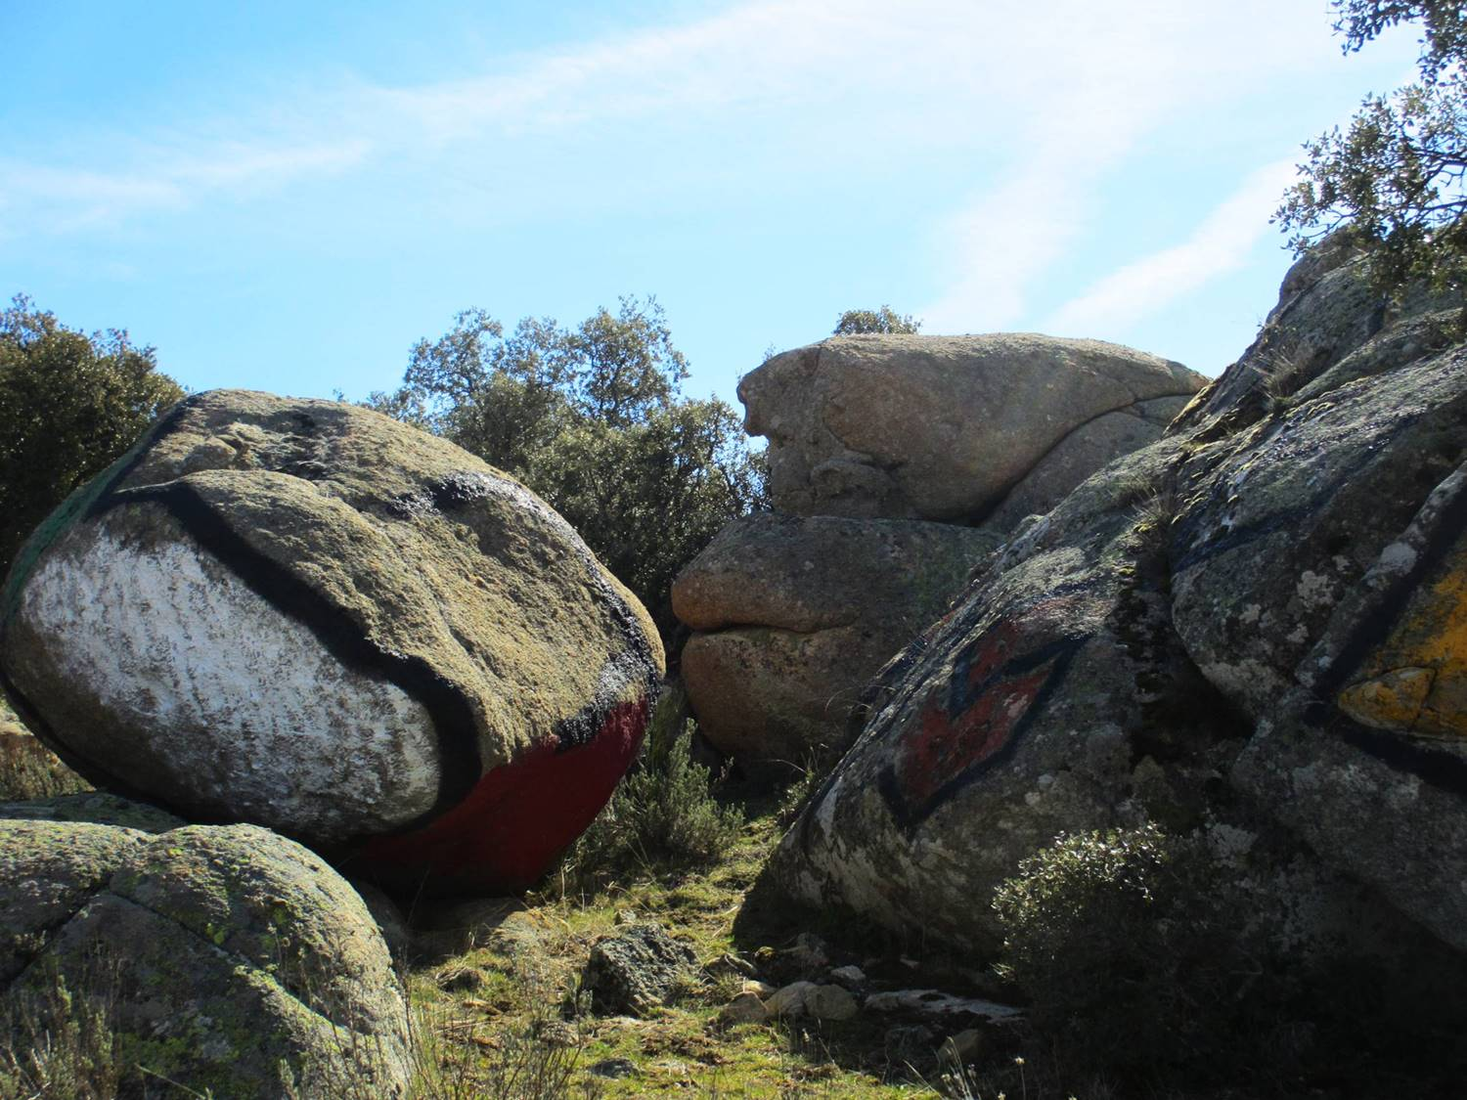

Slide 11
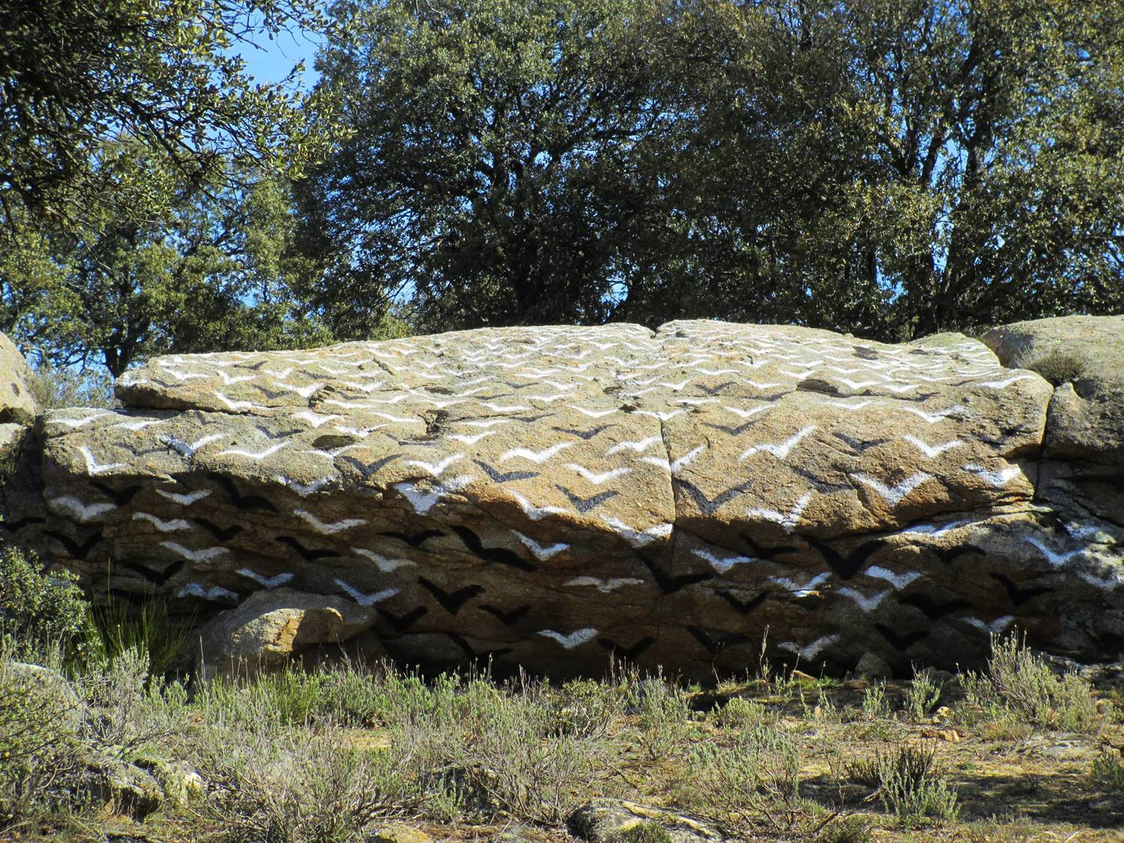

Slide 12
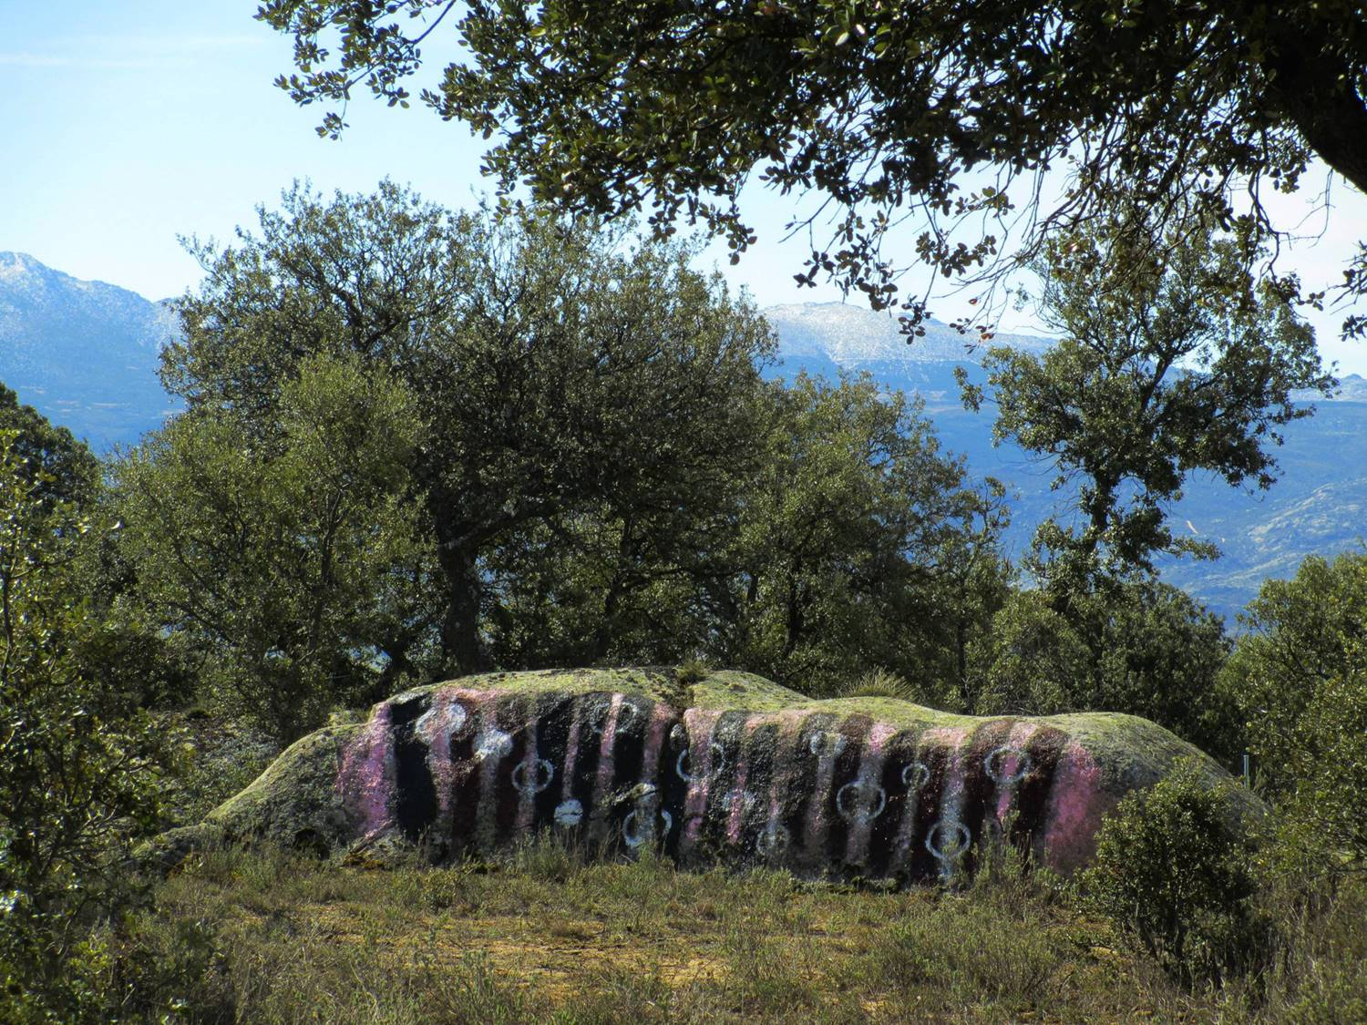

Slide 13
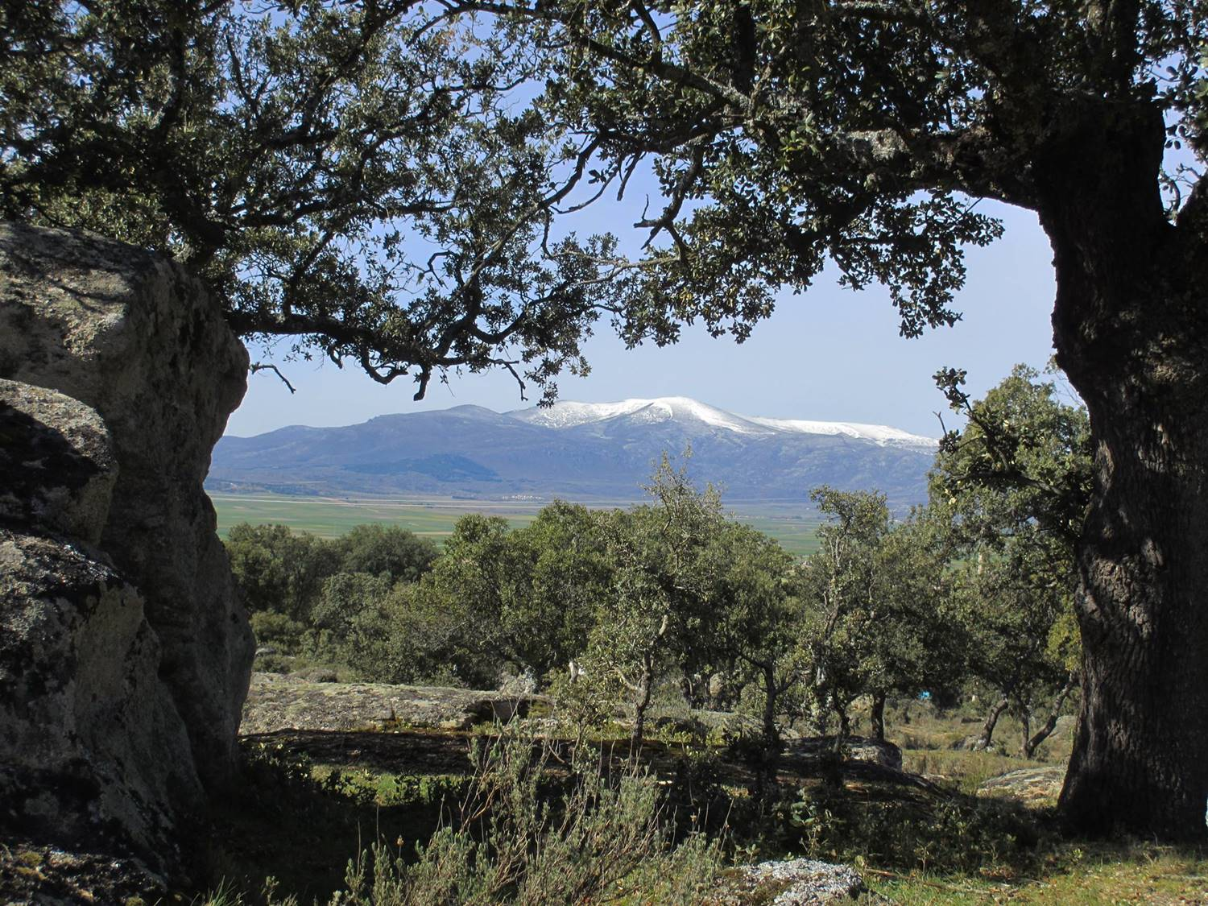

Slide 14
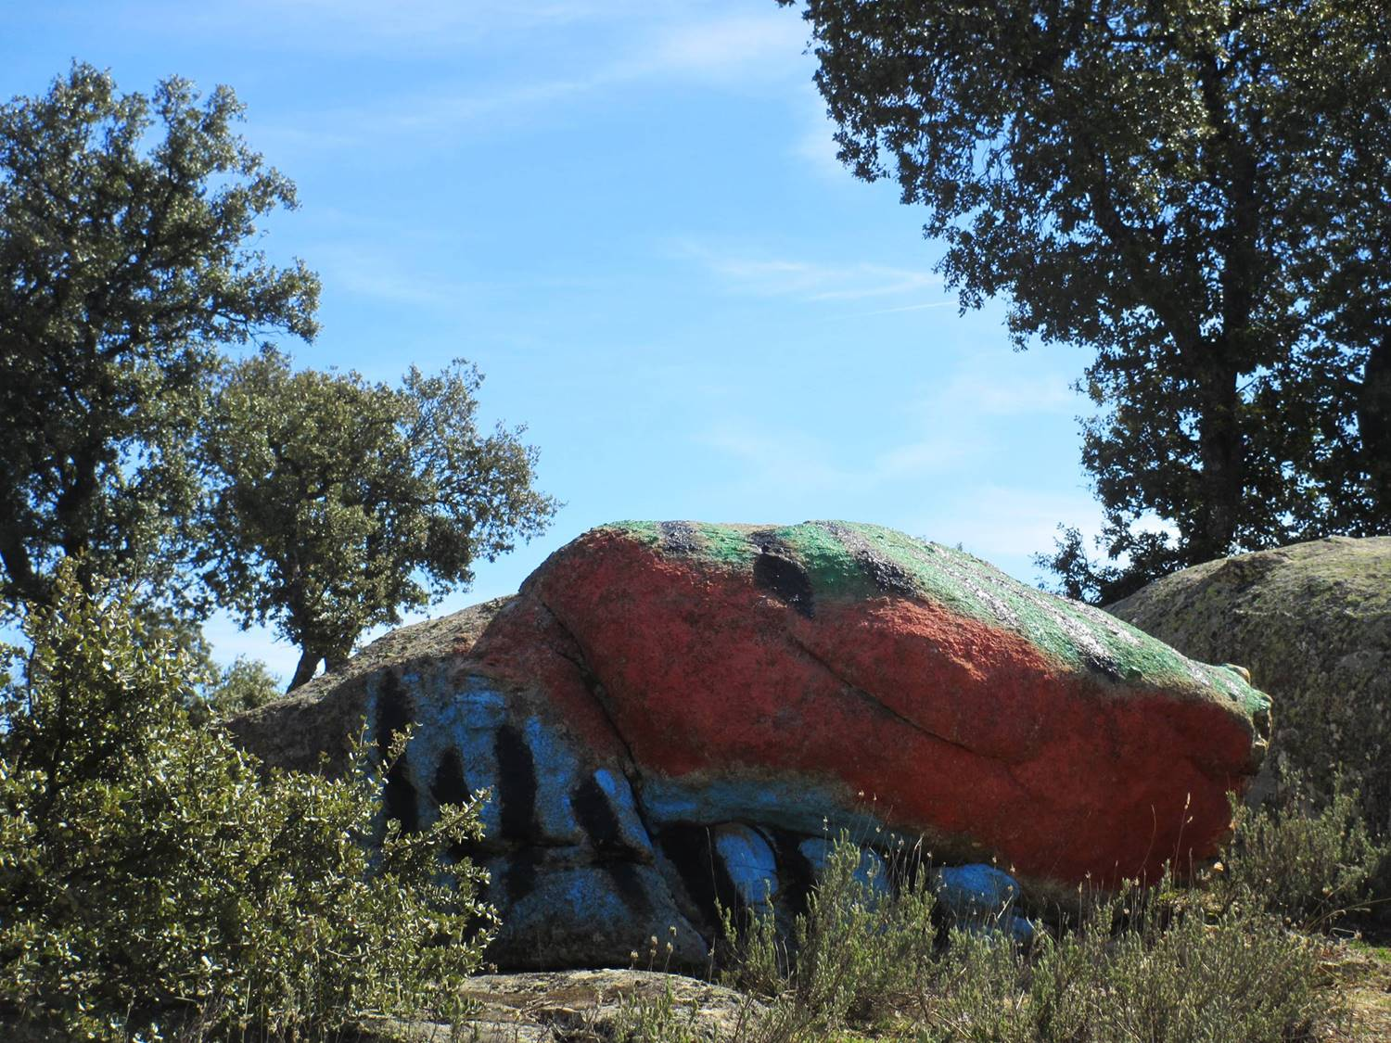

Slide 15
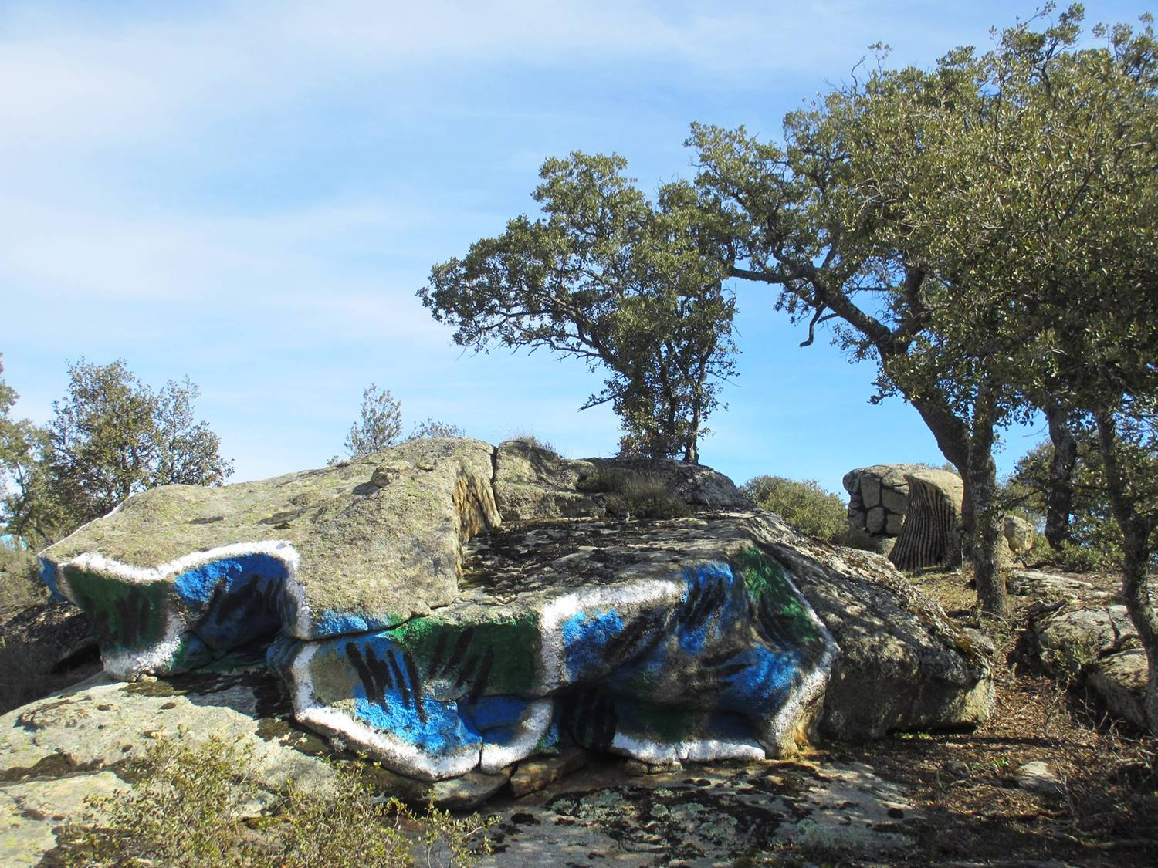

Slide 16
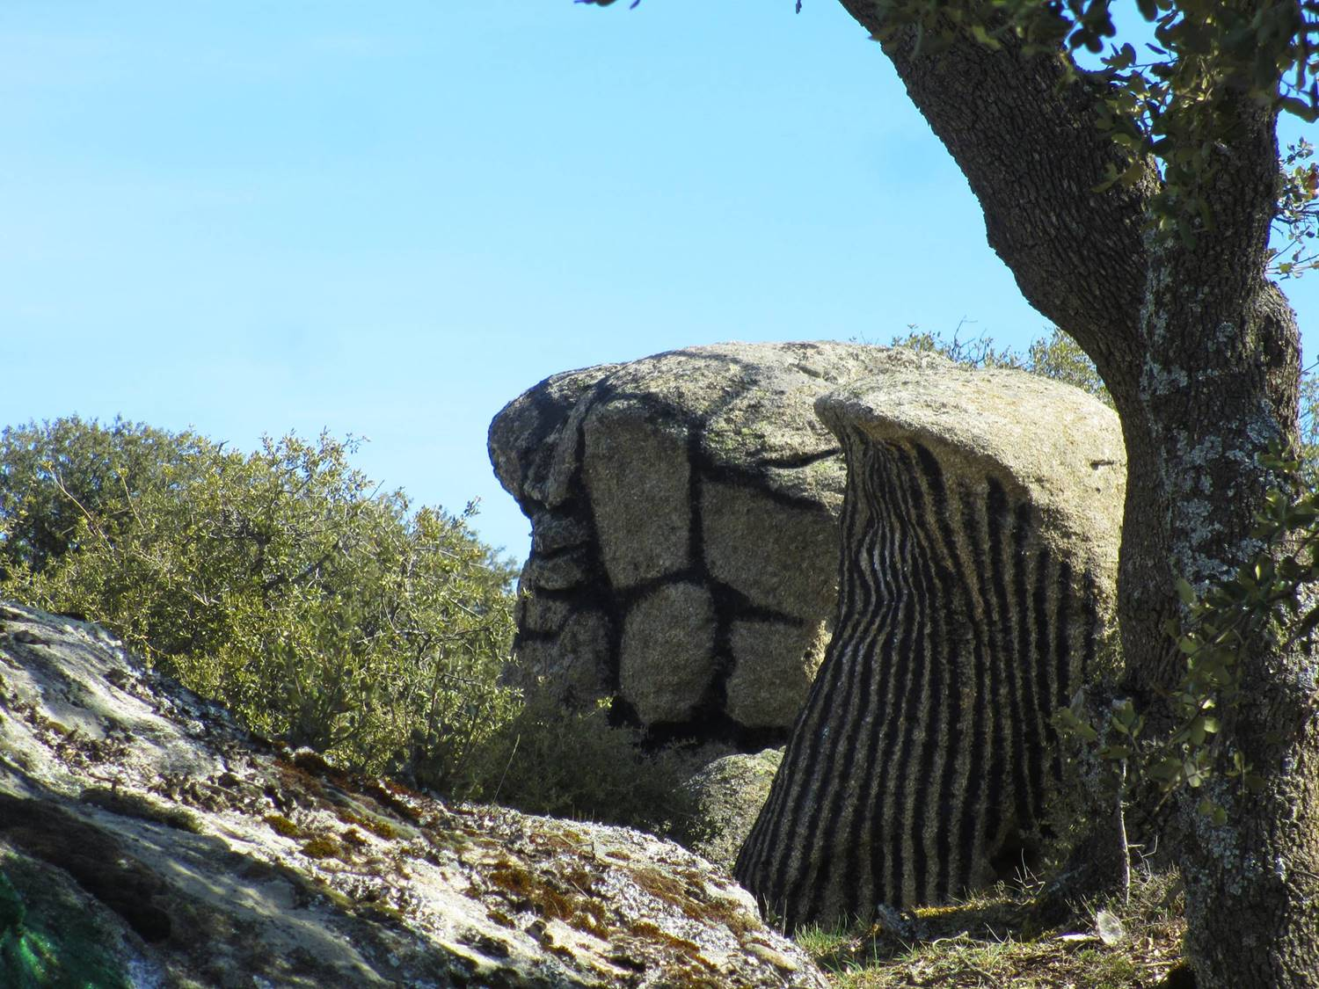

Slide 17
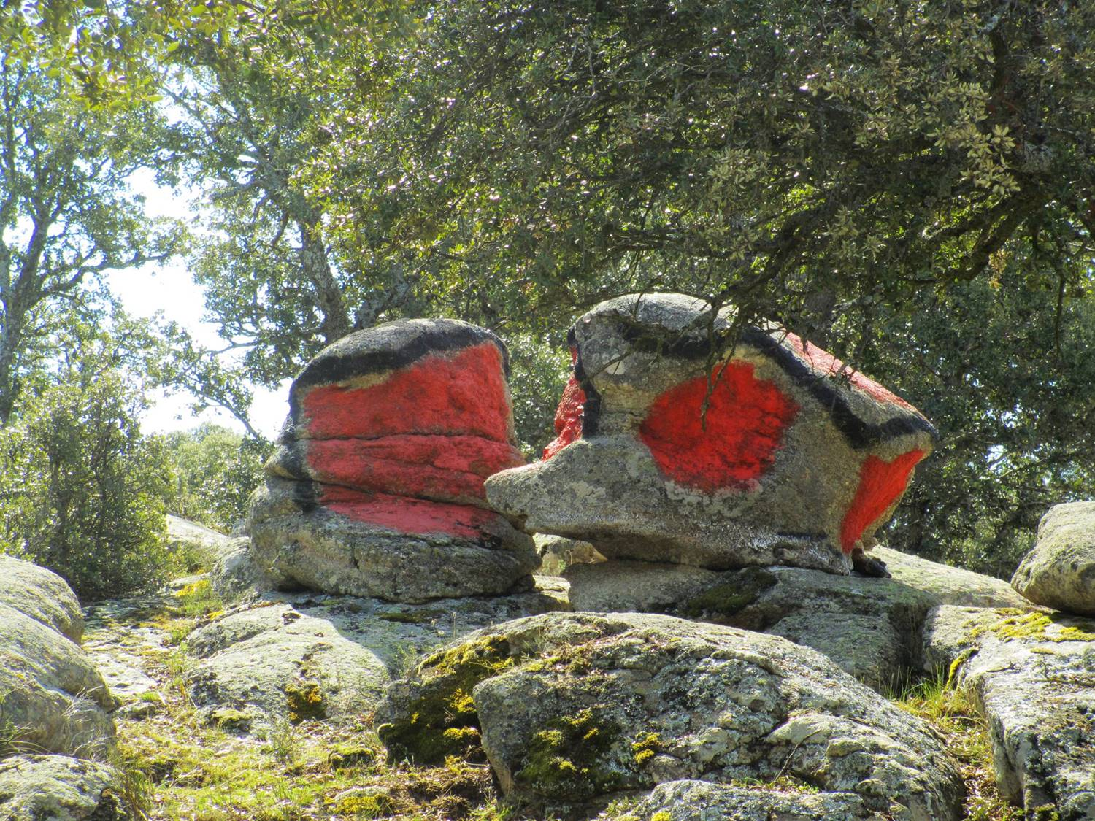

Slide 18
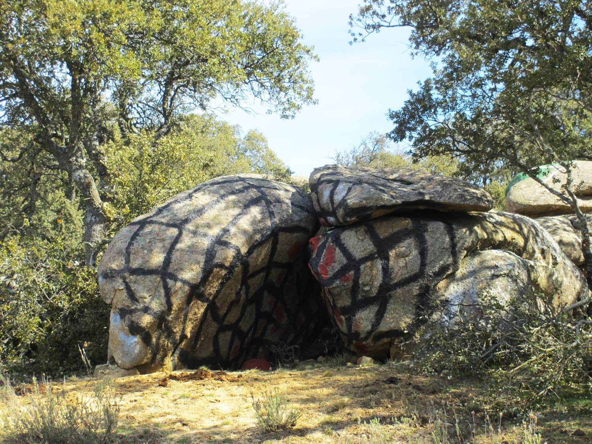

Slide 19
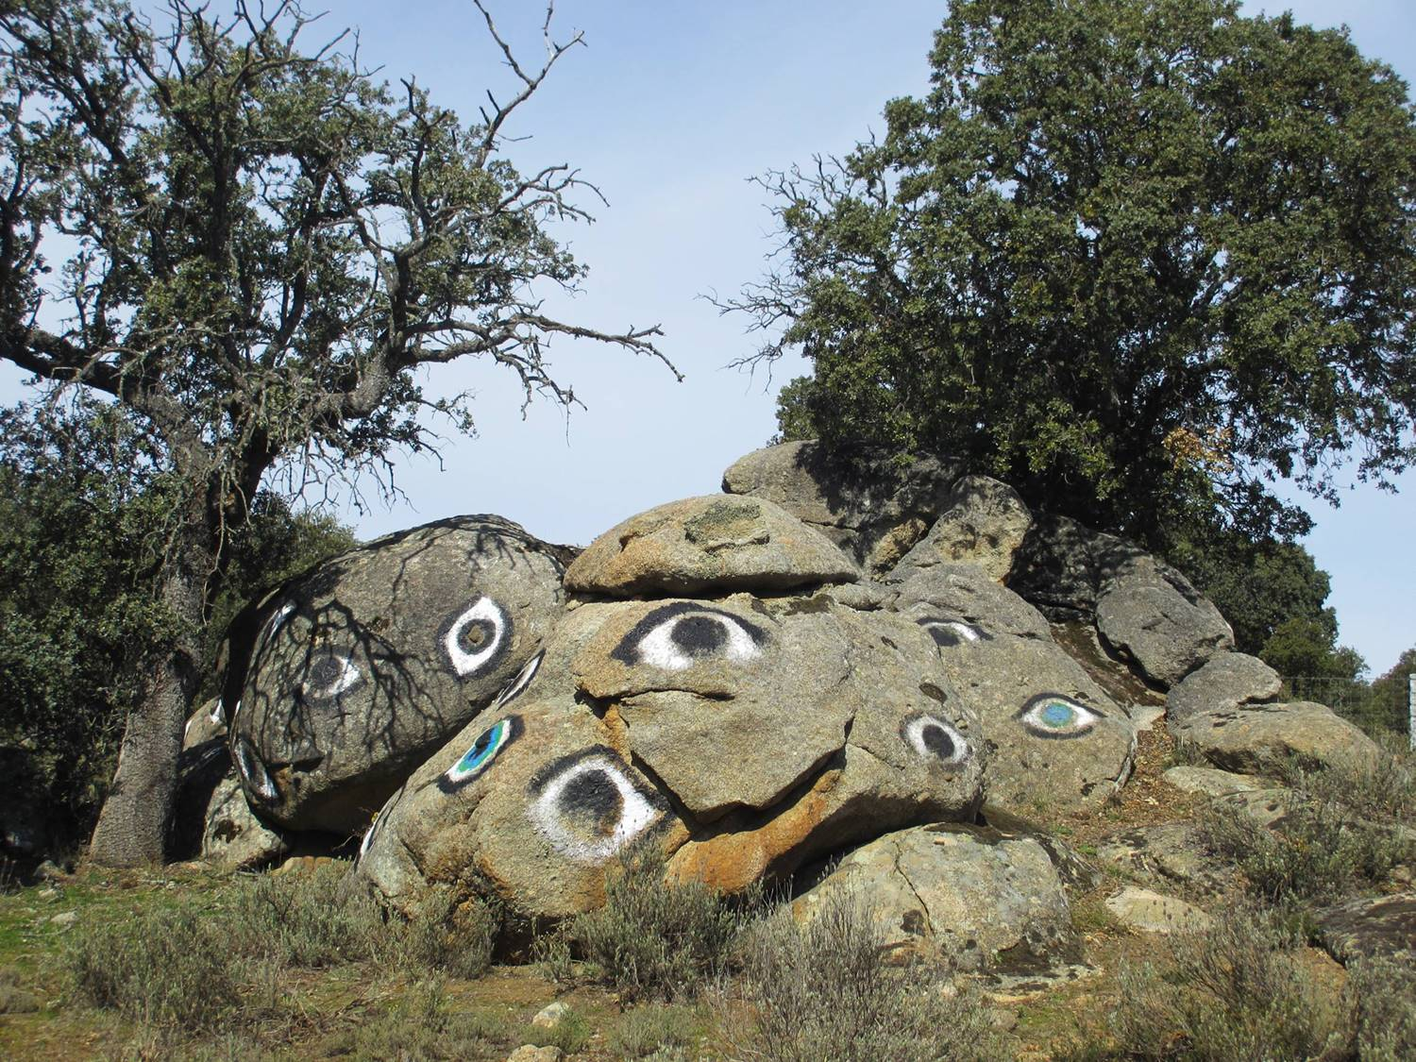

Slide 20
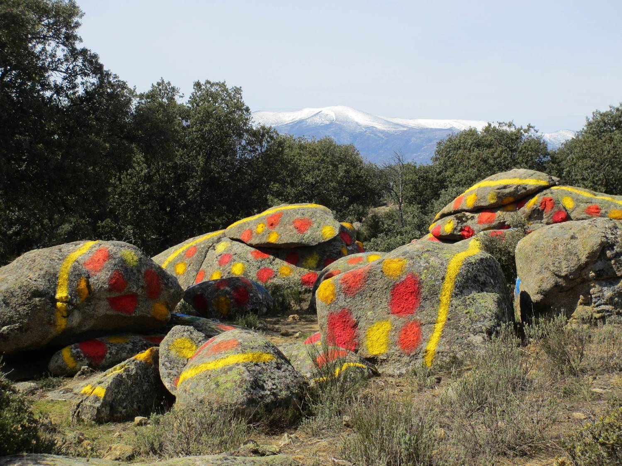

Slide 21
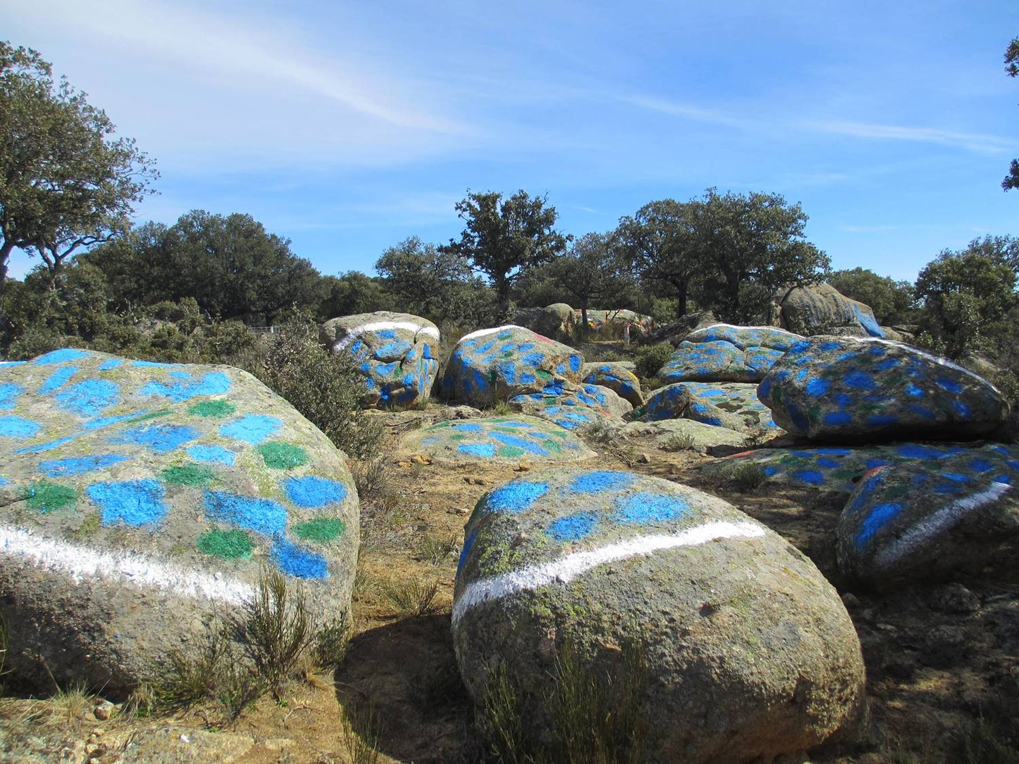

Slide 22
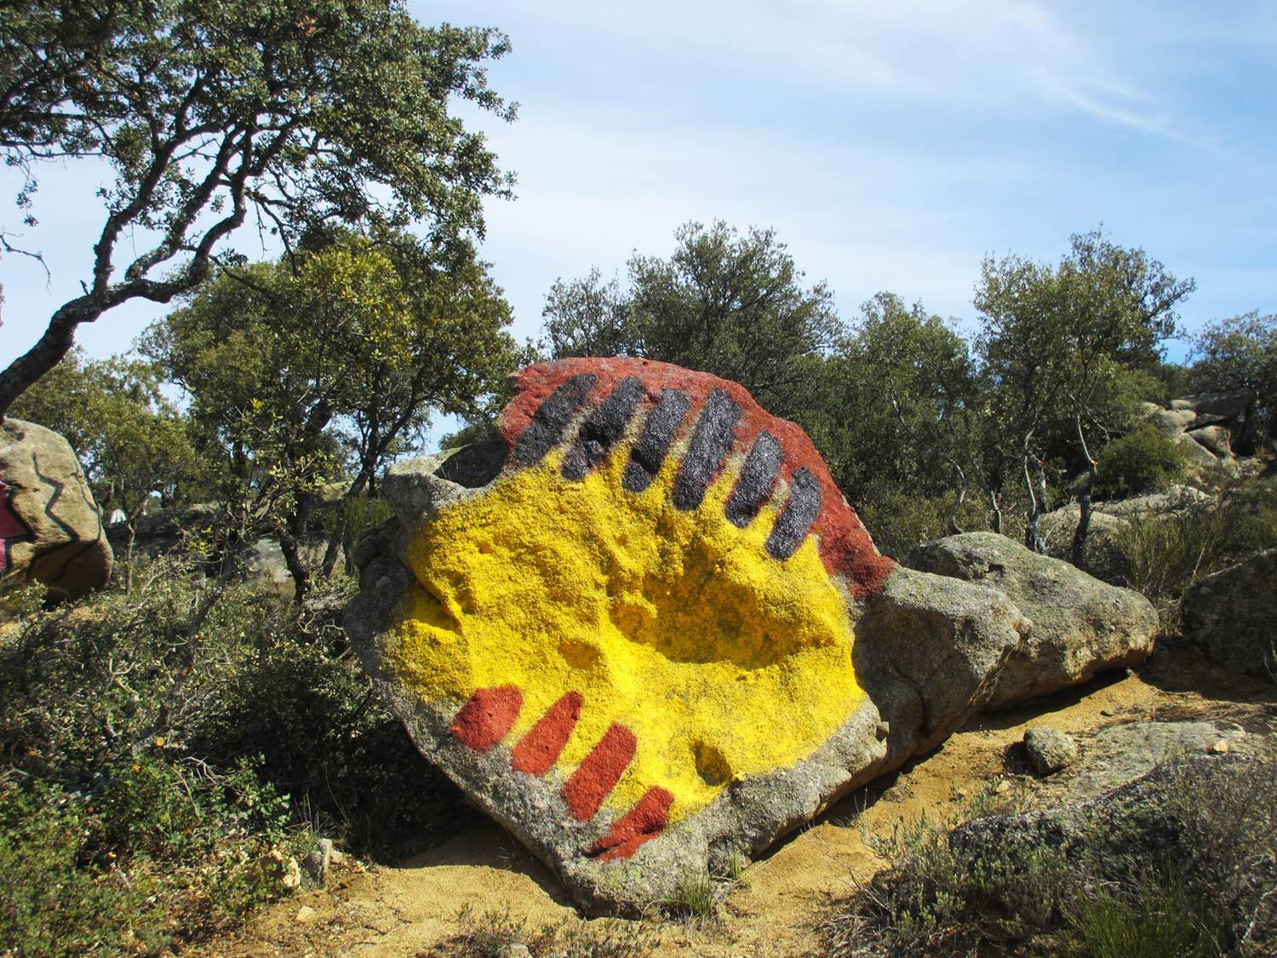

Slide 23
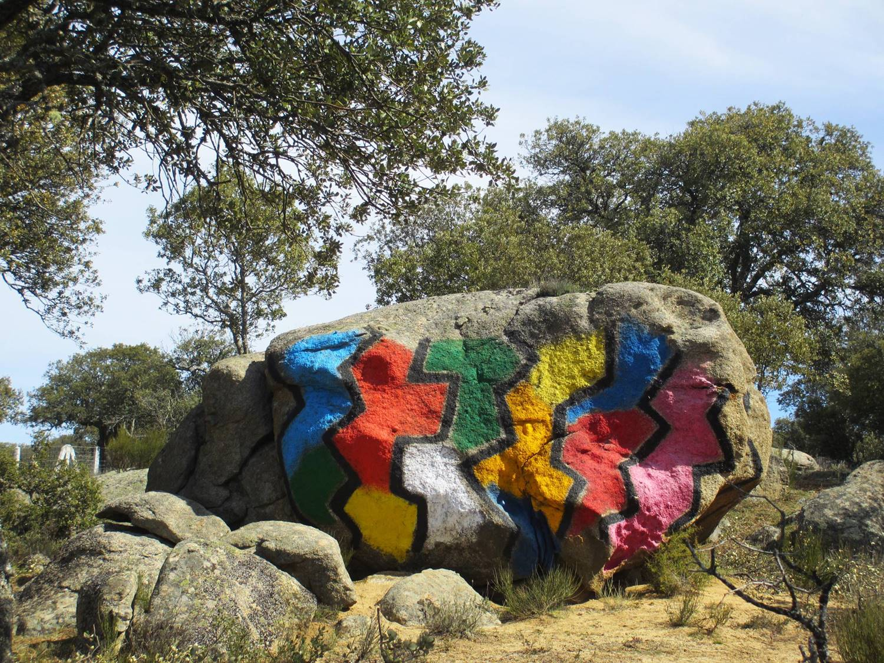

Slide 24
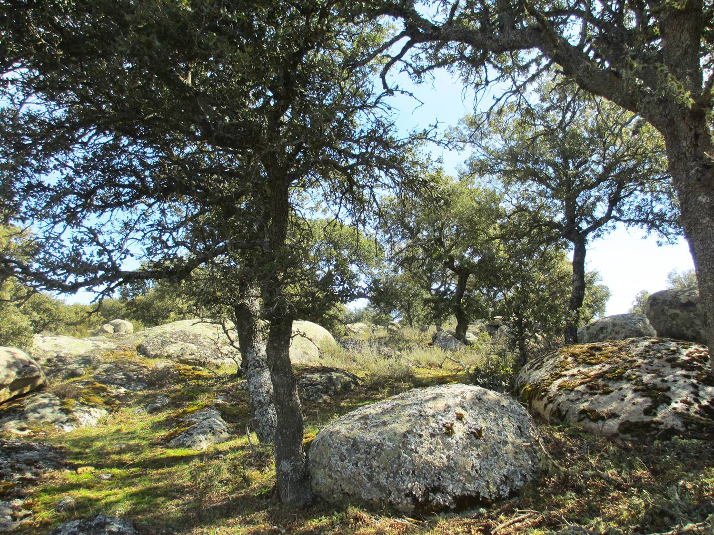

Slide 25
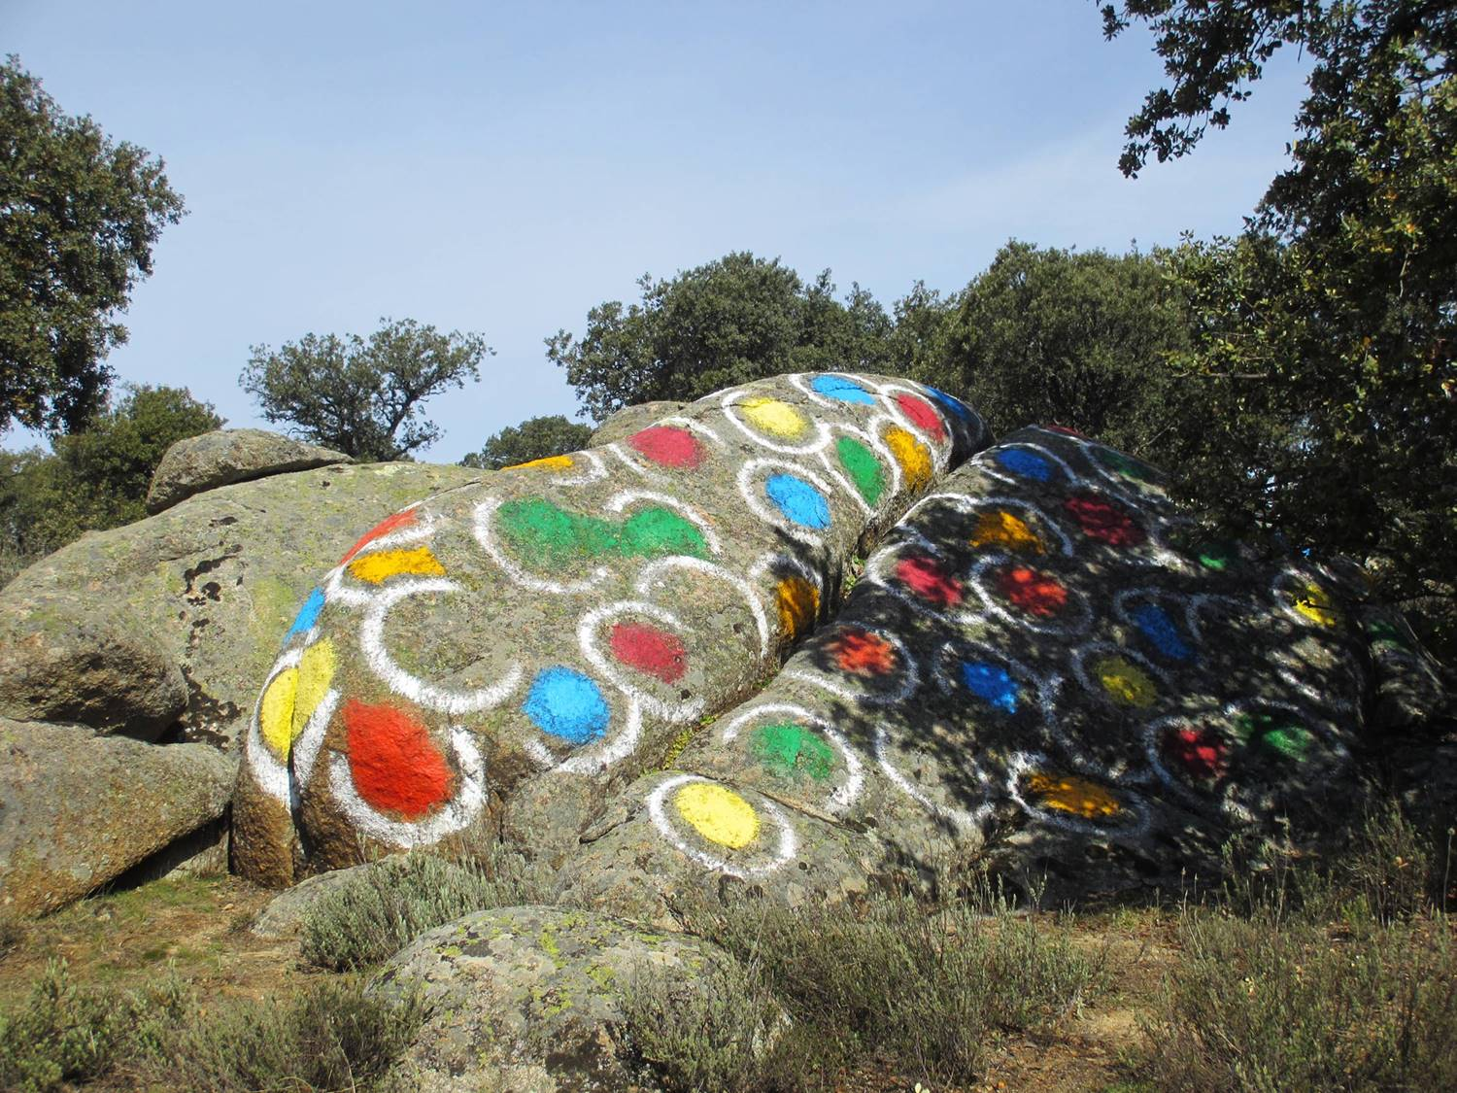

Slide 26
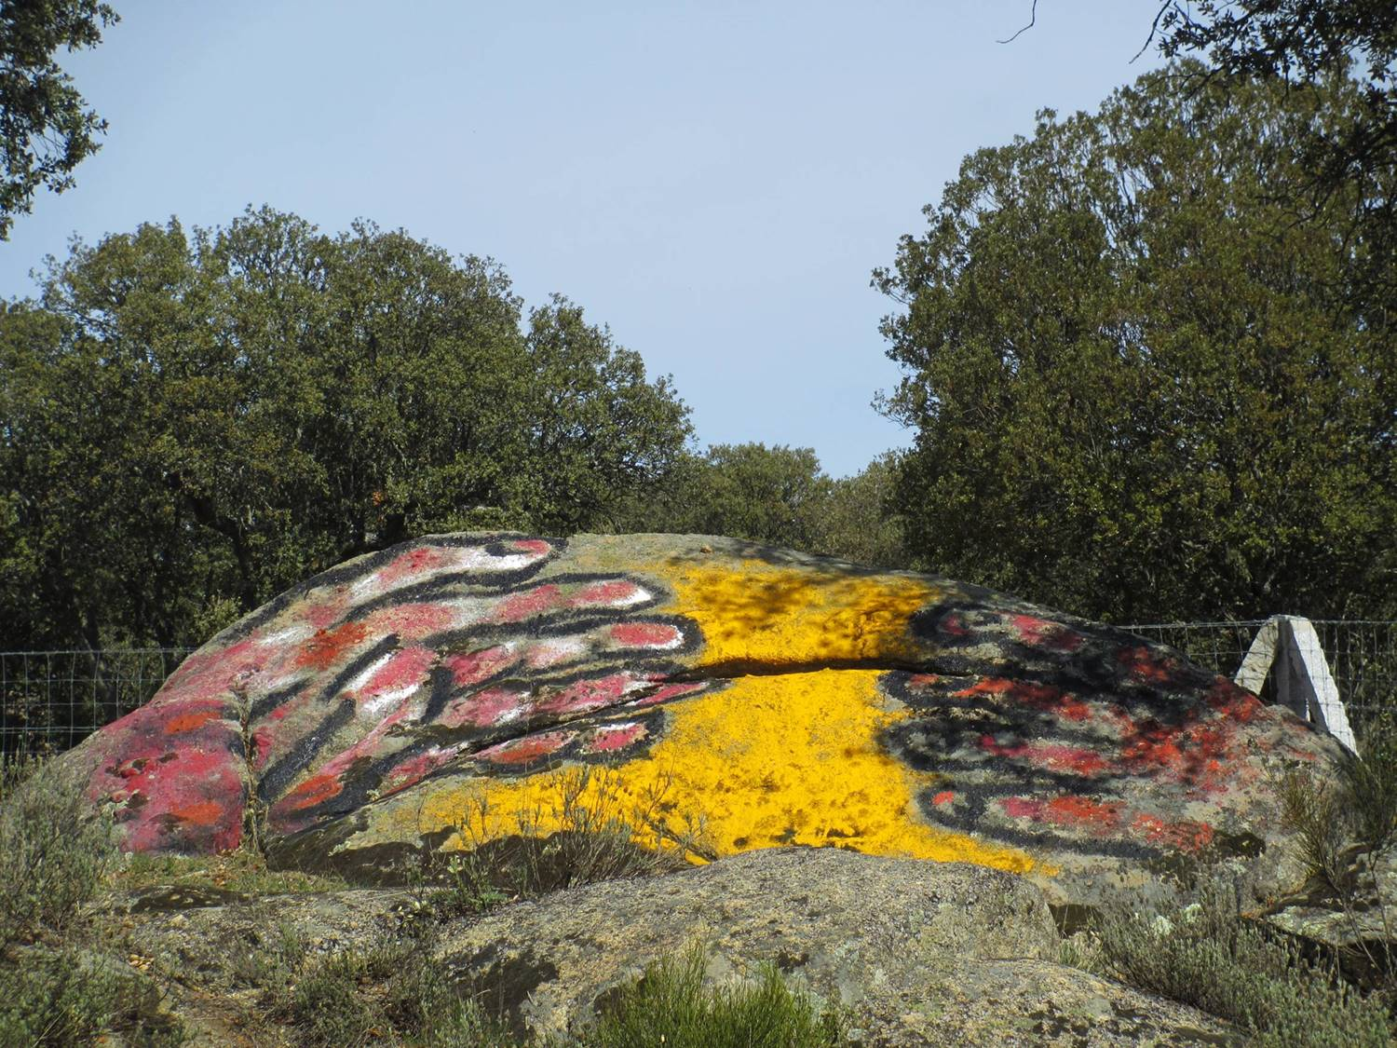

Slide 27
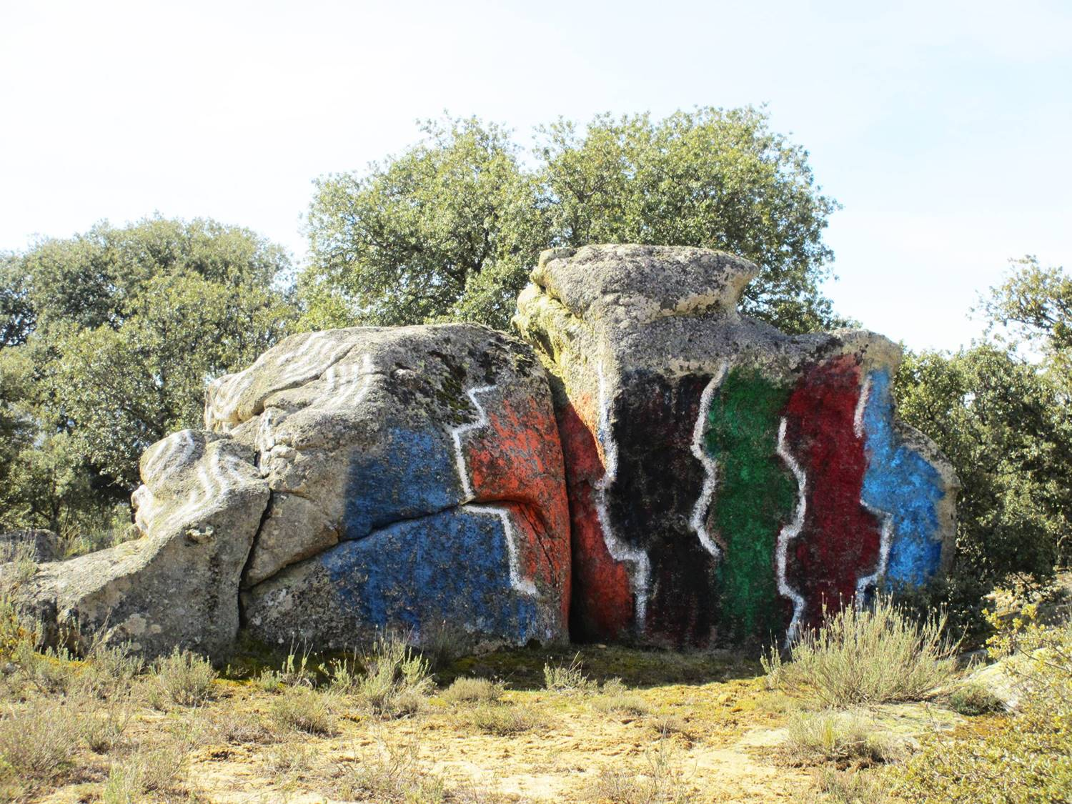

Slide 28
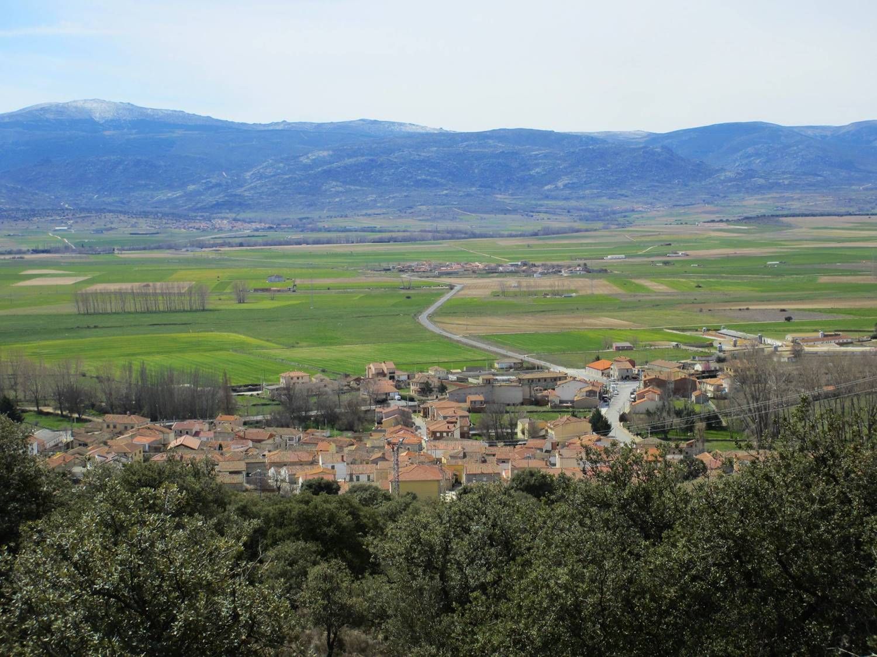

Slide 29
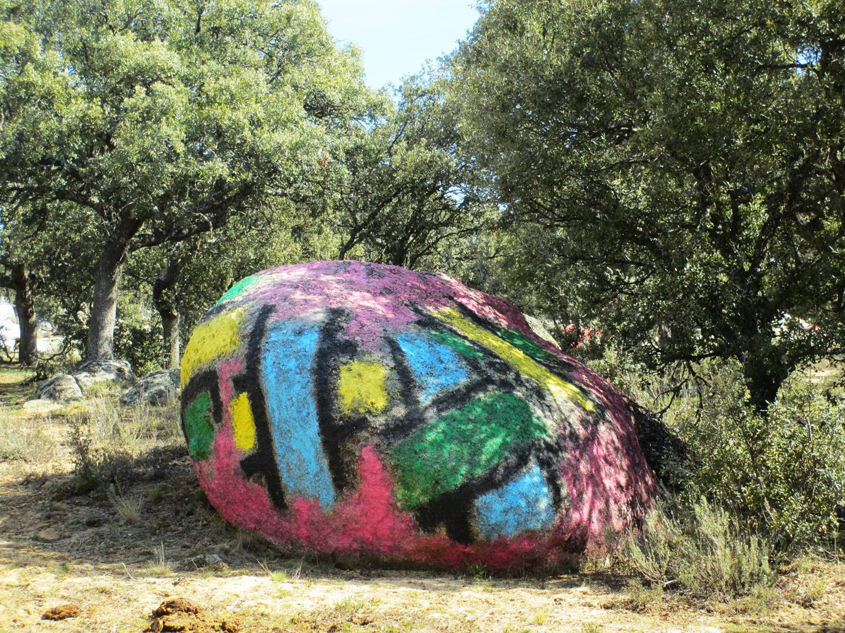

Slide 30
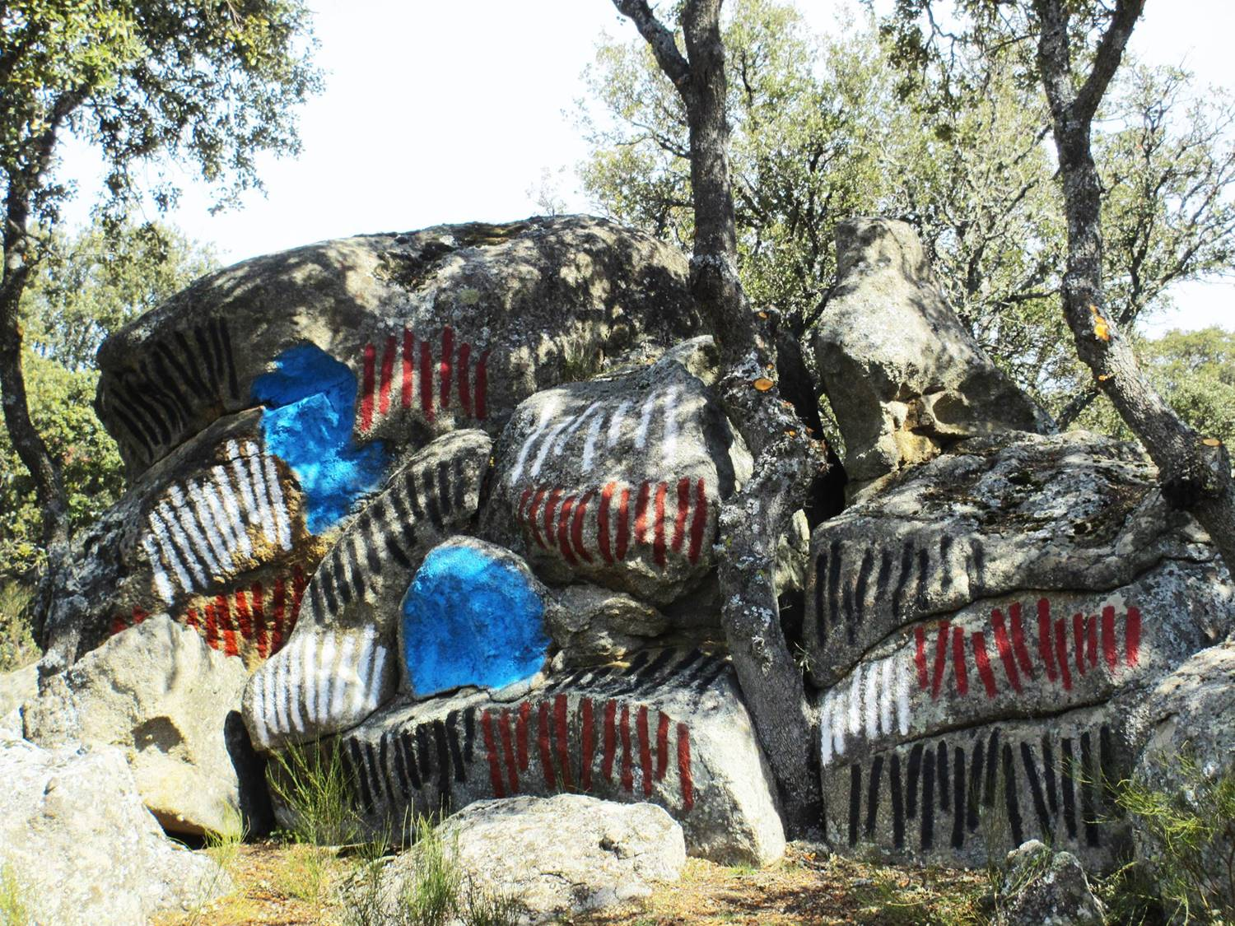

Slide 31
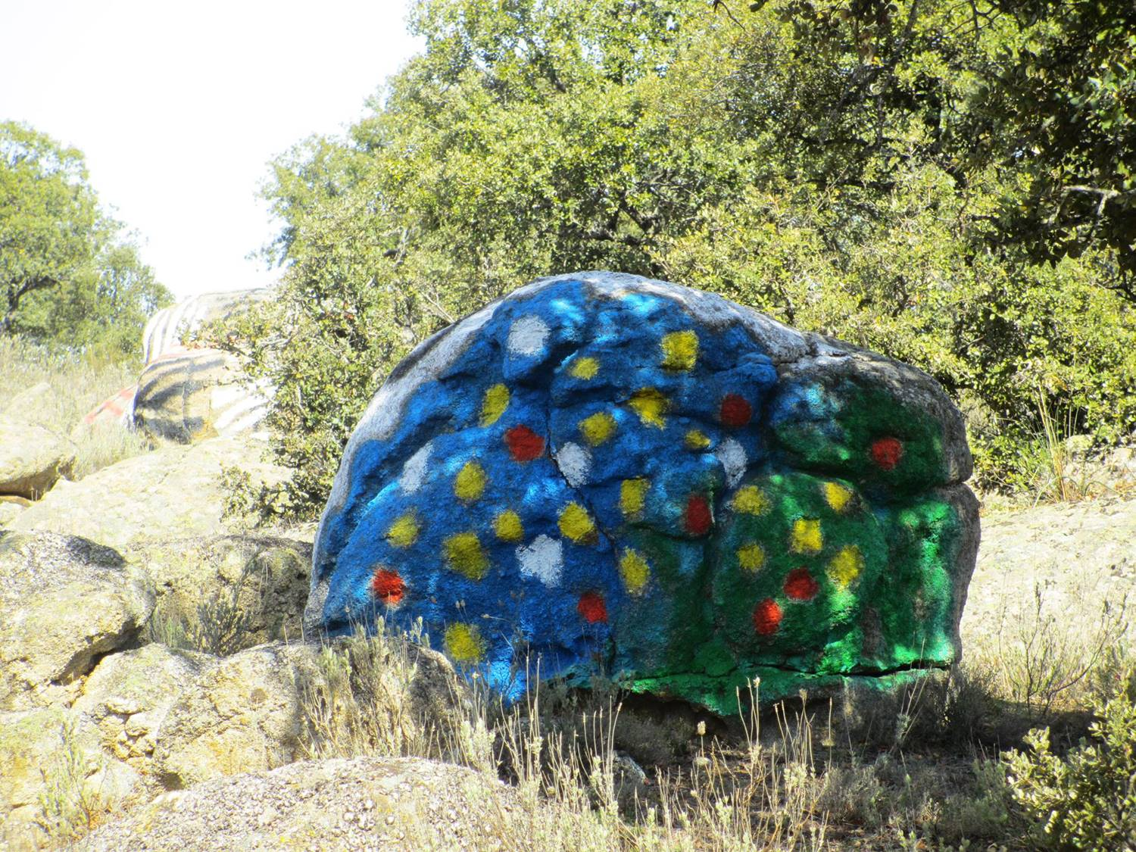

Slide 32
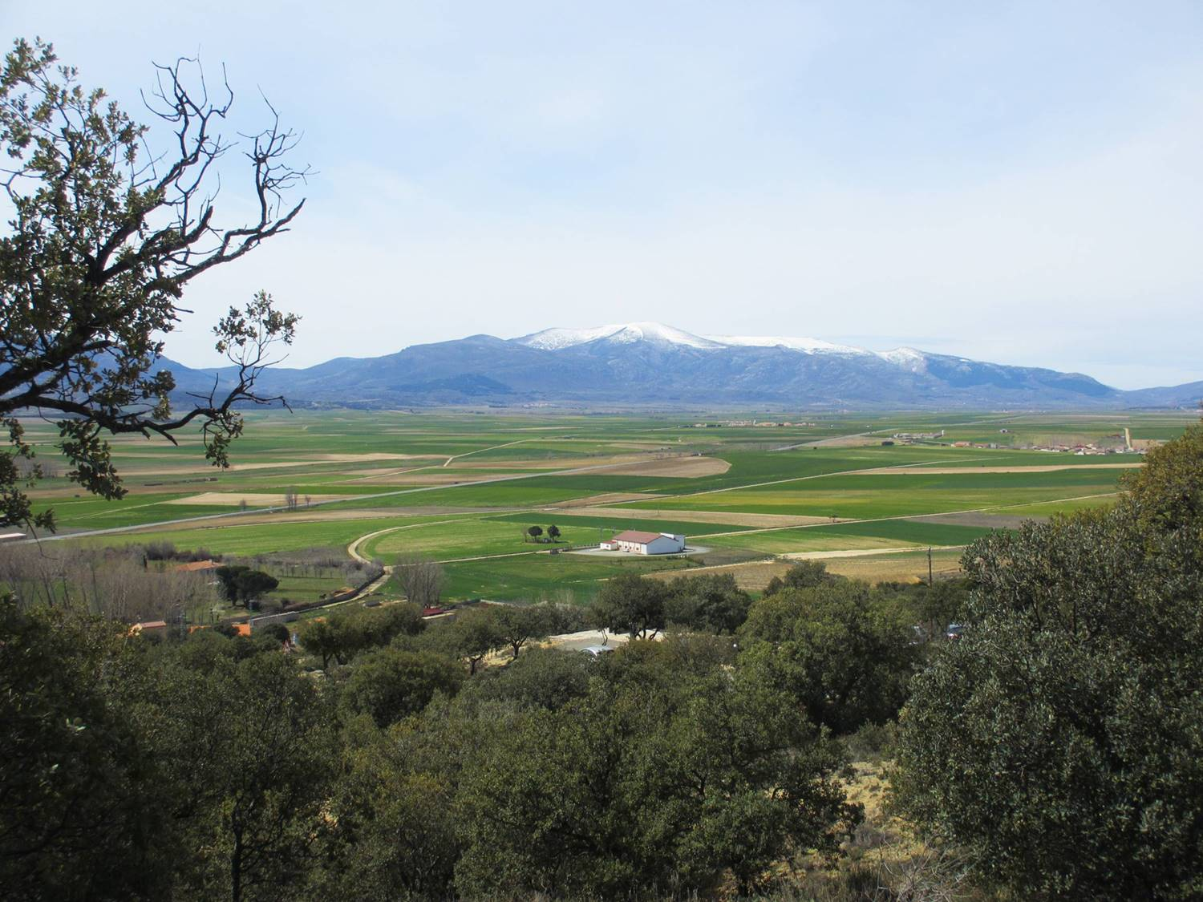

Slide 33
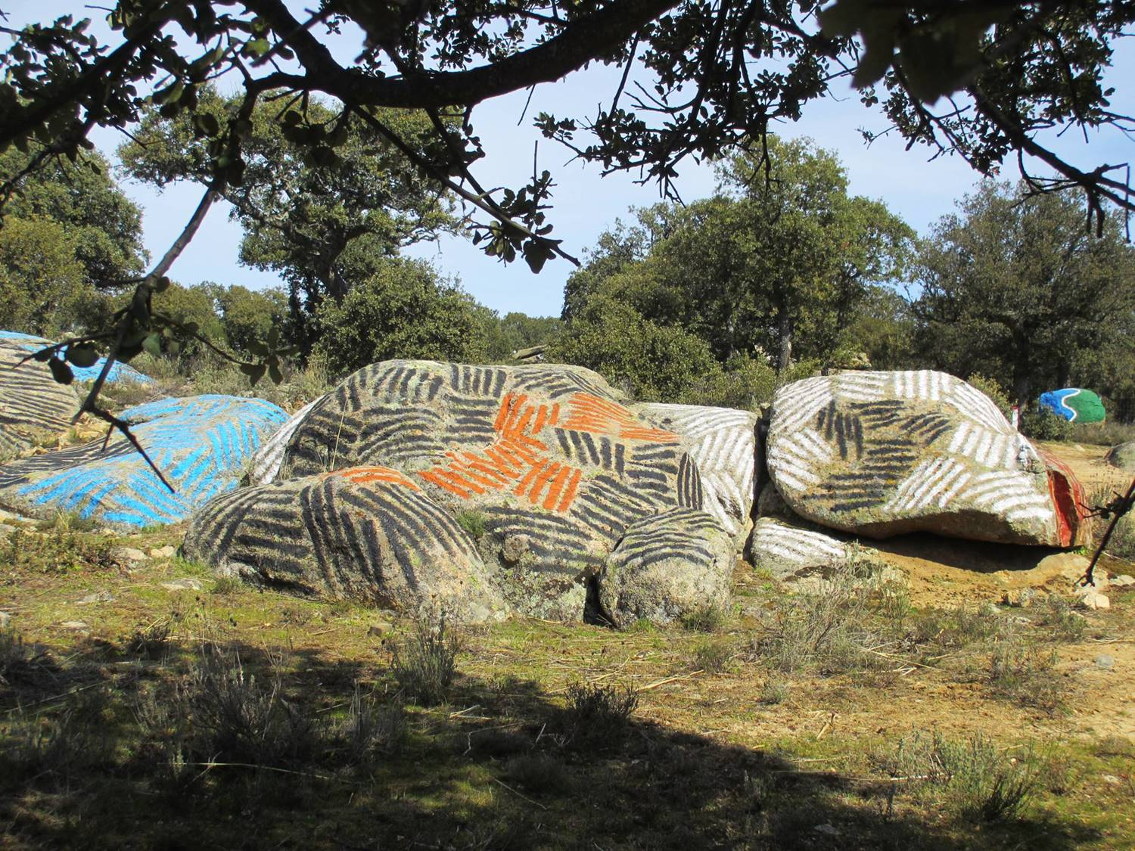

Slide 34
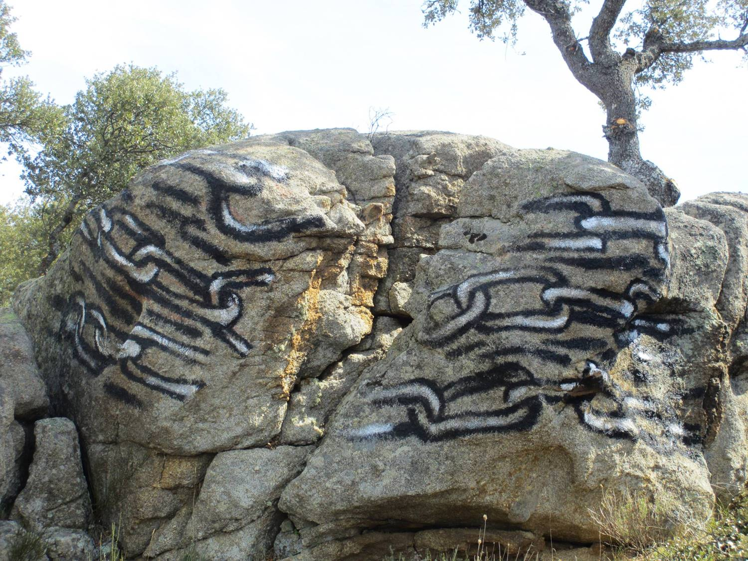

Slide 35
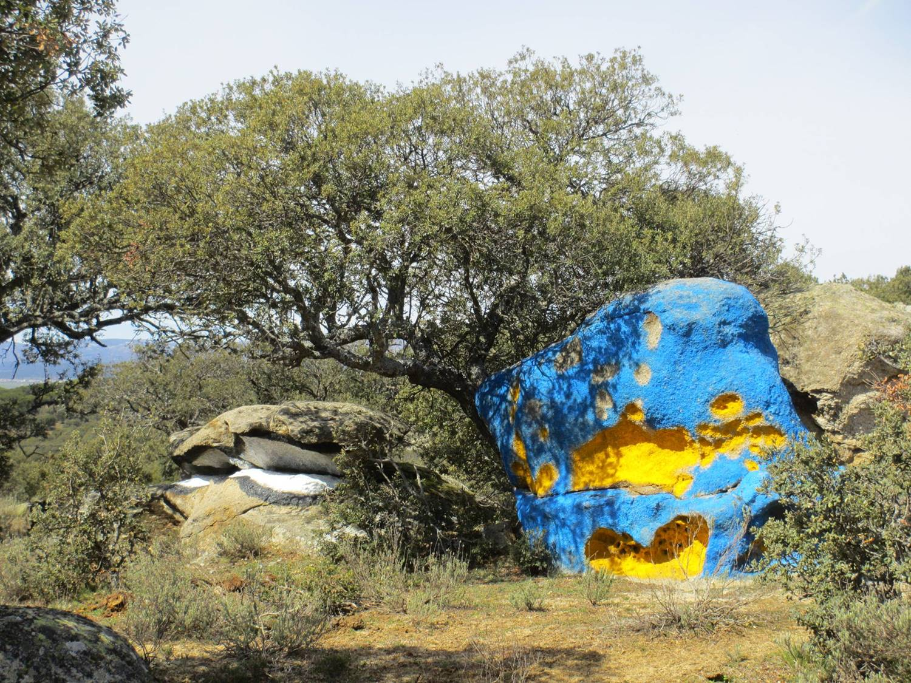

Slide 36
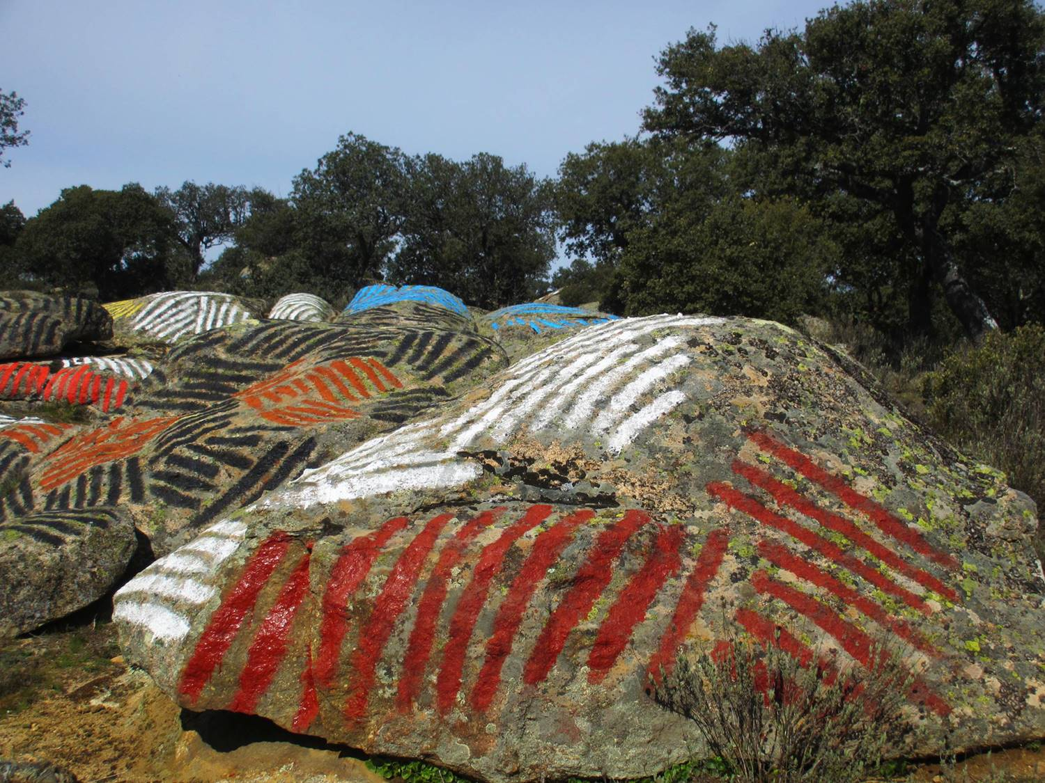

Slide 37
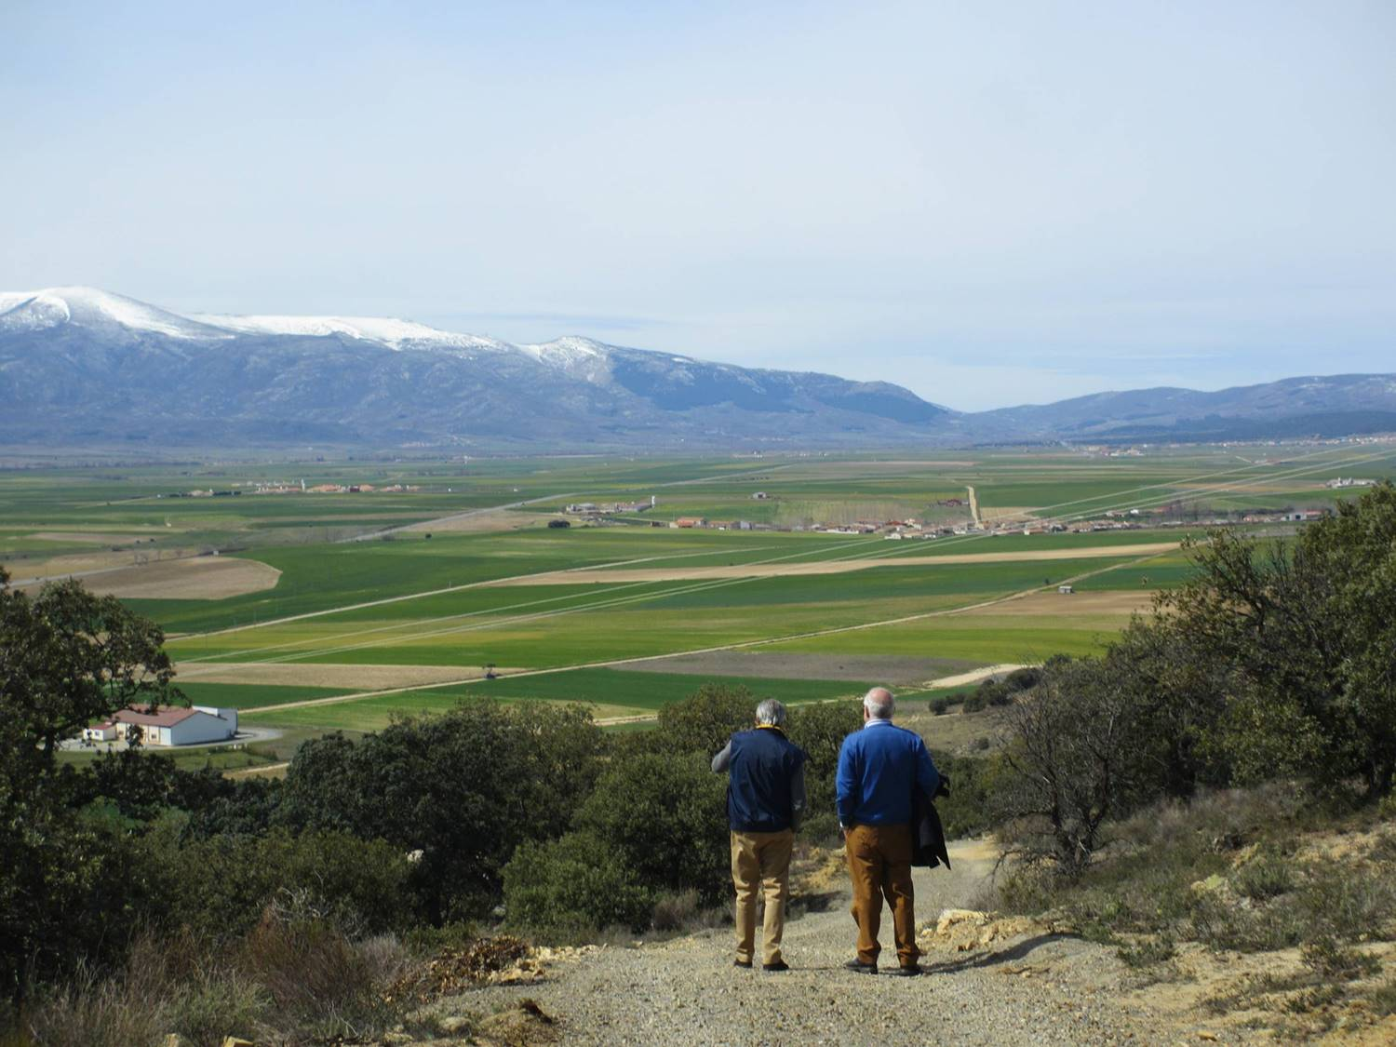

Slide 38
Para ver más fotos de viajes
fotosbelenh.blogspot.com
Música: Volar - El Kanka con Zanet

Slide 39







¿Te ha gustado?
Puedes ver más entrando
Aquí
Además puedes recibir powerpoints en tu correo electrónico suscribiéndote aquí:

